Slide 1
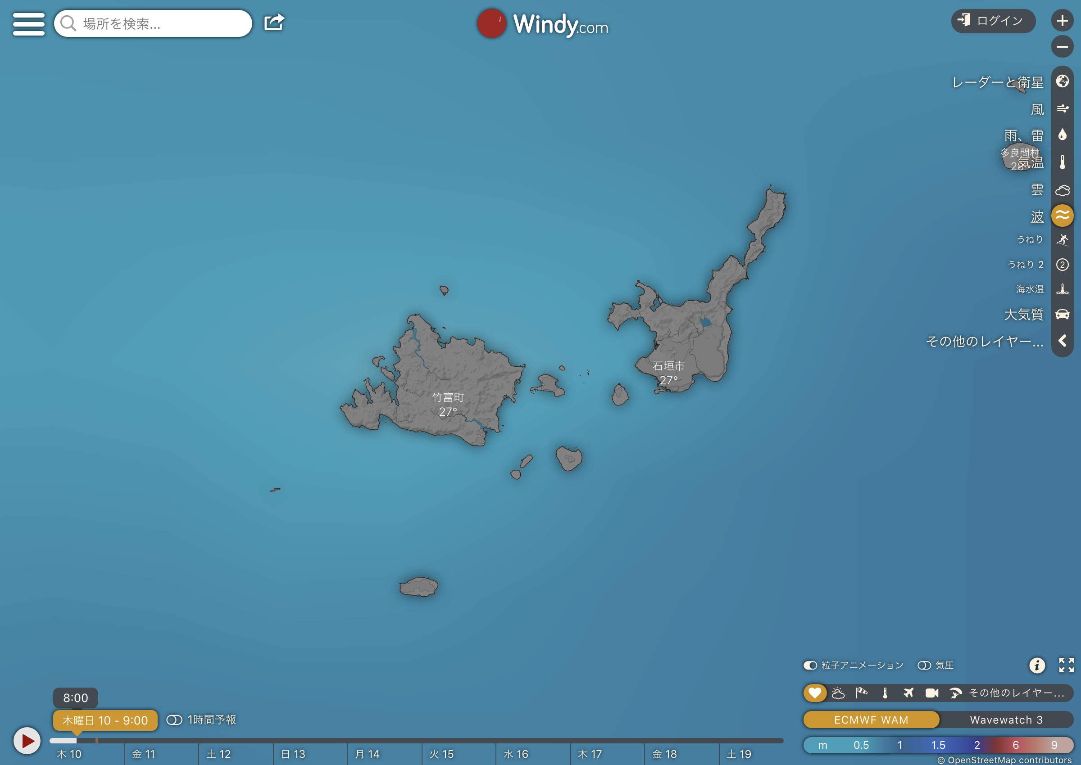
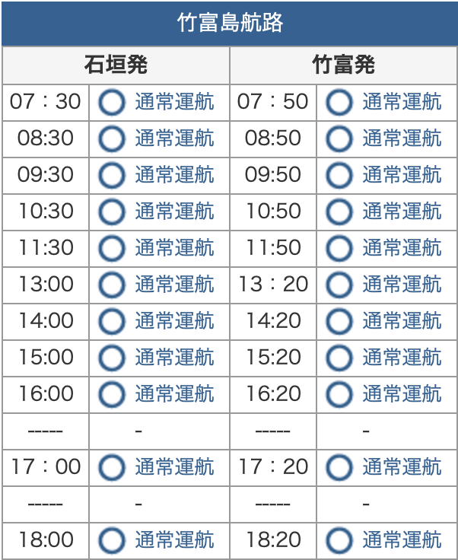
9/10に取得できた教師データ
9/10/7:00に取得できたデータ
教師データ | 波高レイヤー
通常運行 | RBG値

Slide 2
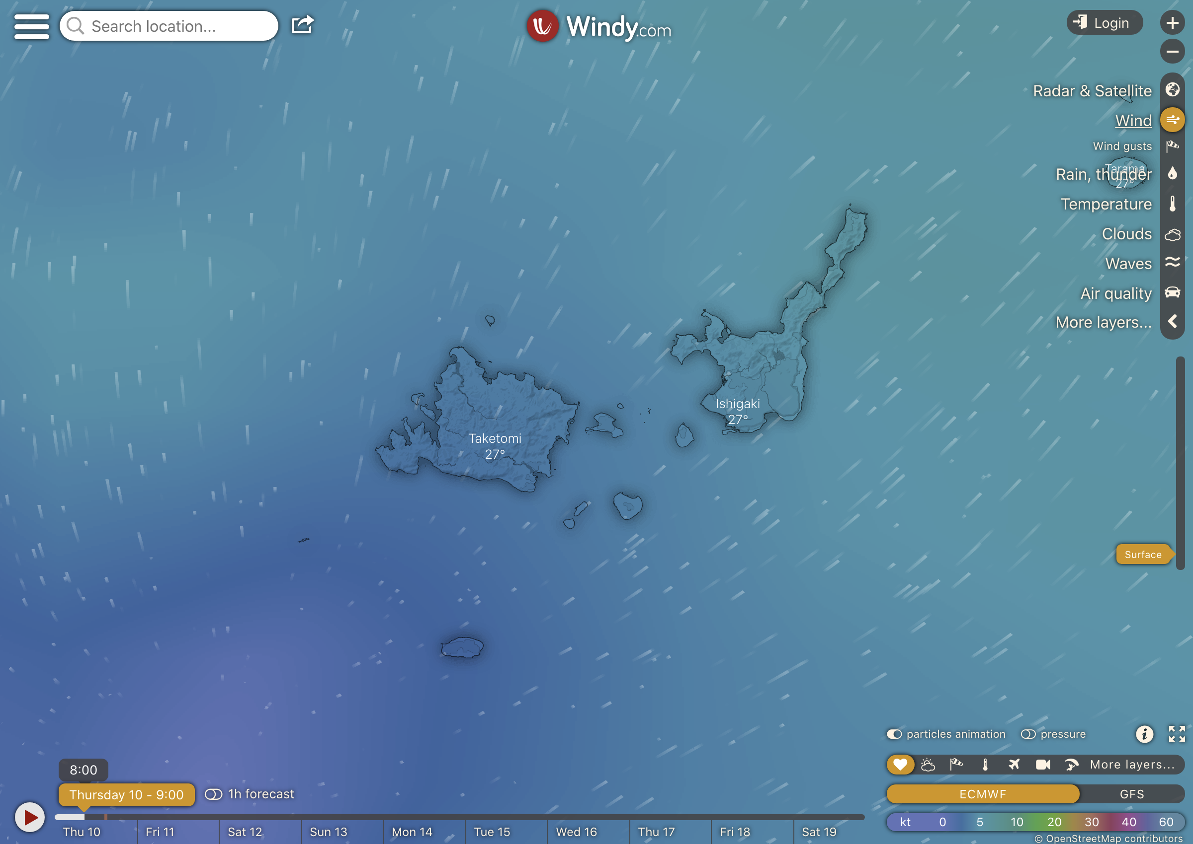
9/10に取得できた教師データ
9/10/7:00に取得できたデータ
教師データ | 風速レイヤー
通常運行 | RBG値

